Slide 1
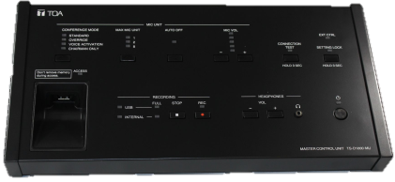
Master Control Unit
TS-D1000-MU
Conference Equipment System
FEATURE
LAN케이블 사용하여 의장 및 대의원 장치에 간단하게 연결 사용
원터치 연결 확인 기능 탑재
간단한 데이지 체인 구성으로 32개의 의장/대의원 장치 연결 가능
최대 5개의 TS-D1000-SU 서브 제어 유닛을 시스템에 추가할 수 있어 최대 246개의 의장/대의원 유닛을 연결할 숭 있음
FBS(피드백 억제)도 장착되어 있어 음향 피드백을 효과적으로 제어 가능
USB메모리 또는 내부 메모리에 모든 회의 내용을 기록 할 수 있는 MP3레코더 내장
SPECIFICATION
항목 | 세부내용
오디오 전송 시스템 | 시분할 멀티 플렉싱, 10채널 16비트 PCM, 32kHz 샘플링 주파수
출력 | 라인 : -10dB x2,600Ω
EQ 삽입 입/출력 단자 | -10dB x2, 10kΩ,언밸런스, RCA 핀 잭
비디오 컨퍼런스 시스템입출력 단자 | -10dB x2, 10kΩ,언밸런스, RCA 핀 잭
연결 가능한 의장/대의원 단위수 | 32개
연결 가능한 하위 제어 장치 수 | 5개
최대 케이블 거리 | 50m UTP
최대 열린 마이크 수 | 의장 단위 2명, 대의원 8명
사이즈(w*h*d) | 361 x 100.4 x 179.8mm
무게 | 2.2kg
서울시 동작구 상도로 17 동화빌딩
TEL : 02-825-0300 FAX: 02-825-1141
www.dhe-av.co.kr

